Slide 1
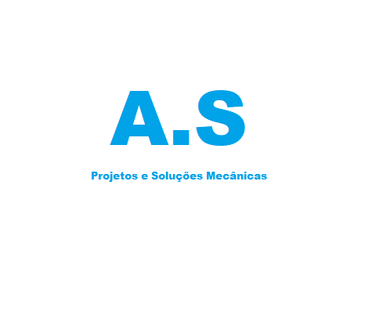

Slide 2
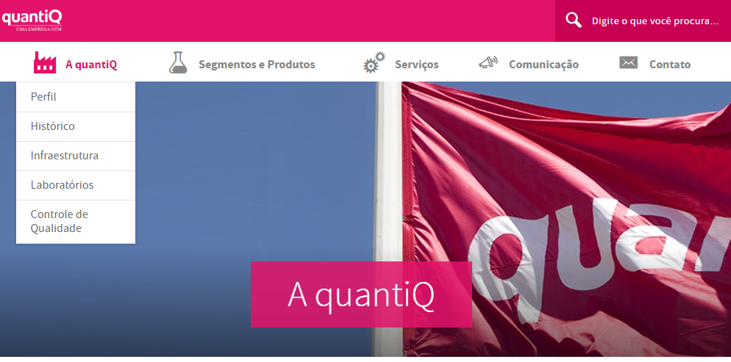
A.S
Qualidade e Segurança

Slide 3
Perfil
A A.S é referência em Projetos e Soluções Mecânicas no Brasil. Com atuação em diversos segmentos do mercado, como: Metal Mecânica, Automotivo, Aviação, Construção Civil, Naval; Ferramentaria e Serviços de Engenharia.
Atua em todo o país por meio de uma ampla estrutura comercial e logística, com o objetivo de desenvolver parcerias e criar soluções integradas para o cliente.

Slide 4
Histórico
Localizada em Arujá-SP a A.S adquiriu experiência e conquistou a confiança de seus clientes e parceiros comerciais através de profissionais capacitados, constantes investimentos em equipamentos e no aperfeiçoamento do atendimento ao cliente que sempre visa a sua total satisfação. Reconhecemos que a chave para o futuro está no pensamento inovador e em profissionais talentosos e dedicados.

Slide 5
Qualidade e Segurança
Quando o assunto é Inovação e Qualidade, a A.S é uma empresa de destaque no setor Projetos e Soluções Mecânicas. Isso reflete a importância que é conferida aos processos internos de controle de qualidade.
Cuidar do bem-estar de seus Integrantes, da comunidade no entorno da planta e do meio ambiente é uma responsabilidade que a A.S renova diariamente. A partir da elaboração de processos de segurança e de projetos de sustentabilidade, bem como do reforço contínuo com treinamentos e capacitação de seus Integrantes, a A.S faz a gestão integrada de Saúde, Segurança e Meio Ambiente.

Slide 6
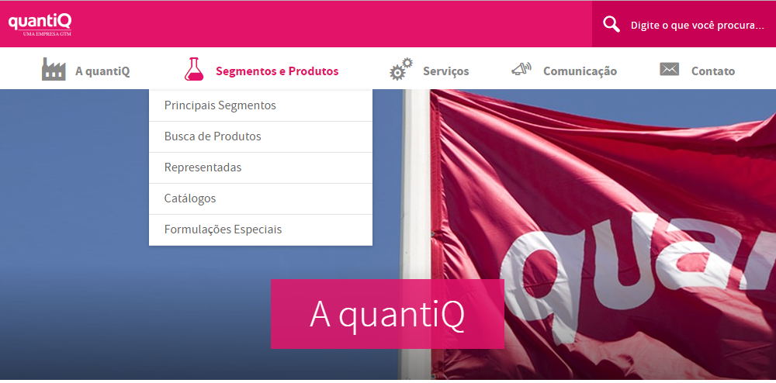
a
Projetos e Caldeiraria
Usinagem
Corte a Laser e Oxicorte
Tecnologia da soldagem
Ferramentaria

Slide 7
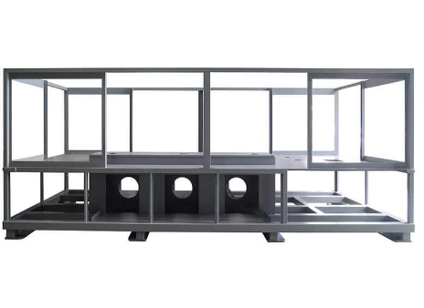
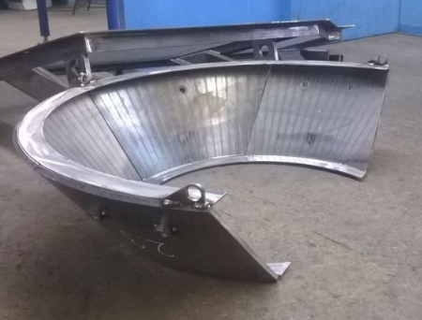
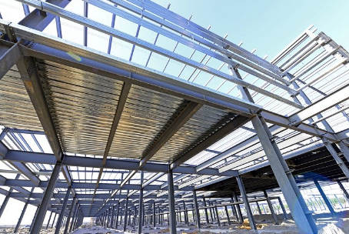
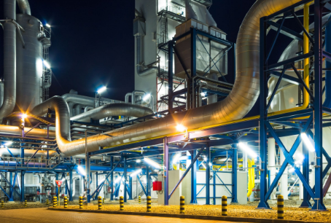
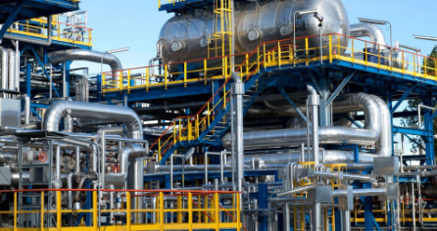
Projetos e Caldeiraria
O gerenciamento dos projetos visam atender todos os aspectos do negócio do nosso cliente, como recurso humano, restrições orçamentais e de abastecimento. Propondo monitorar e controlar processos, implementar mudanças e aumentar a produtividade da comercialização, de forma mais eficaz com os objetivos Traçados.
Com uma estrutura completa em maquinas e equipamentos para Caldeiraria Industrial, A A.S tem como pilares estratégicos a tecnologia, inovação e infraestrutura. OS profissionais estão capacitados para industrialização e fabricação de equipamentos em diversos tipos de materiais, ferrosos e não ferrosos.

Slide 8
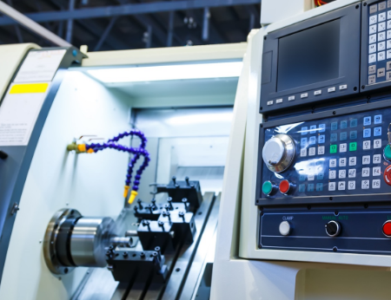
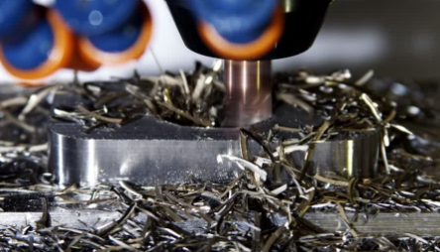
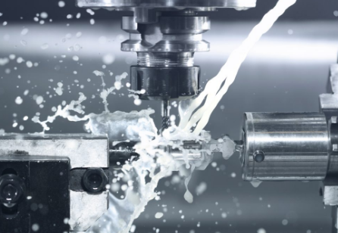
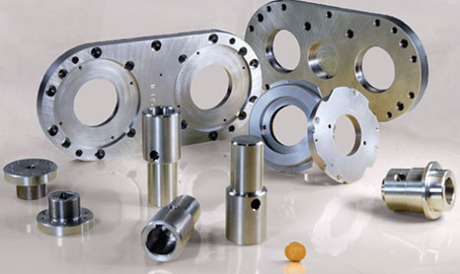
Usinagem
ATUANDO NA INDUSTRIALIZAÇÃO E COMERCIALIZAÇÃO DE PEÇAS USINADAS PARA PRODUTOS CONFORME ESPECIFICAÇÕES DO CLIENTE, PRODUZINDO AS PRINCIPAIS OPERAÇÕES DE USINAGEM:
TORNEAMENTO;
APLAINAMENTO;
FRESAMENTO;
FURAÇÃO;
RETIFICA.
NOSSA APLICAÇÃO DE USINAGEM TEM ATUAÇÃO EM DIVERSAS INDUSTRIAS, COMO A AUTOMOTIVA, A NAVAL, A AEROESPACIAL E A ELETRÔNICA.

Slide 9
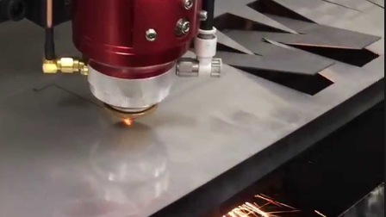
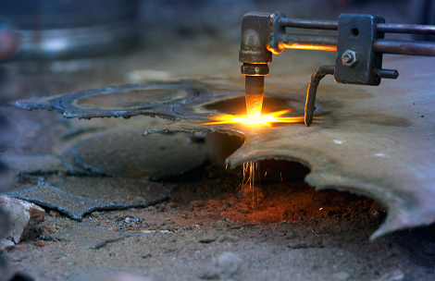
Corte a LASER & OXICORTE
A A.S ATUA NA PRODUÇÃO E DESENVOLVIMENTO DE PRODUTOS ATRAVÉS DO CORTE E GRAVAÇÃO A LASER, POR SE TRATAR DE UM PROCESSO INDUSTRIAL COMPUTADORIZADO POR PROGRAMAÇÃO CNC, QUE PREZA PELO FORNECIMENTO DE SOLUÇÕES PRECISAS E COERENTES QUE CONTRIBUIRÃO COM O DESENVOLVIMENTO DE SUA INDÚSTRIA.
A ALTA PRECISÃO, VELOCIDADE E VERSATILIDADE DAS MÁQUINAS A LASER SÃO AS PRINCIPAIS VANTAGENS DO PROCESSO DE CORTE A LASER.

Slide 10
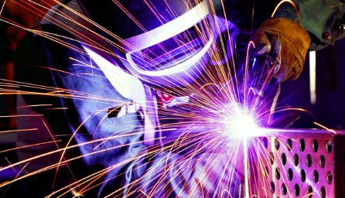
TECNOLOGIA DA SOLDAGEM
OS PROCESSOS DE PRODUÇÃO NA SOLDAGEM TEM UMA ATUAÇÃO ÉTICA E COM RESPEITO AO MEIO AMBIENTE, COM A PERFORMANCE DE EQUIPES MULTIDISCIPLINARES NOS SERVIÇOS DE MONTAGENS E FABRIÇÕES POR SOLDAGEM.
ATUAÇÃO:
MIG;
TIG;
OXIACETILENO;
ELETRODO REVESTIDO;
ENSAIO DE LP (LÍQUIDO PENETRANTE).

Slide 11
FERRAMENTARIA
COM SOLUÇÕES PERSONALIZADAS PARA ATENDER OS SEGMENTOS DA INDÚSTRIA AUTOMOBILÍSTICA, CONSTRUÇÃO CIVIL E INDÚSTRIA DE PLÁSTICOS, COM MOLDES SOB MEDIDA PARA PRODUÇÃO DE PEÇAS EM LARGA ESCALA.
APLICAÇÃO:
FERRAMENTA DE REPUXO;
CORTE E DOBRA;
DISPOSITIVOS MECÂNICOS;
DISPOSITIVOS DE ESTANQUIEDADE;
DISPOSITIVOS DE IÇAMENTO.

Slide 12
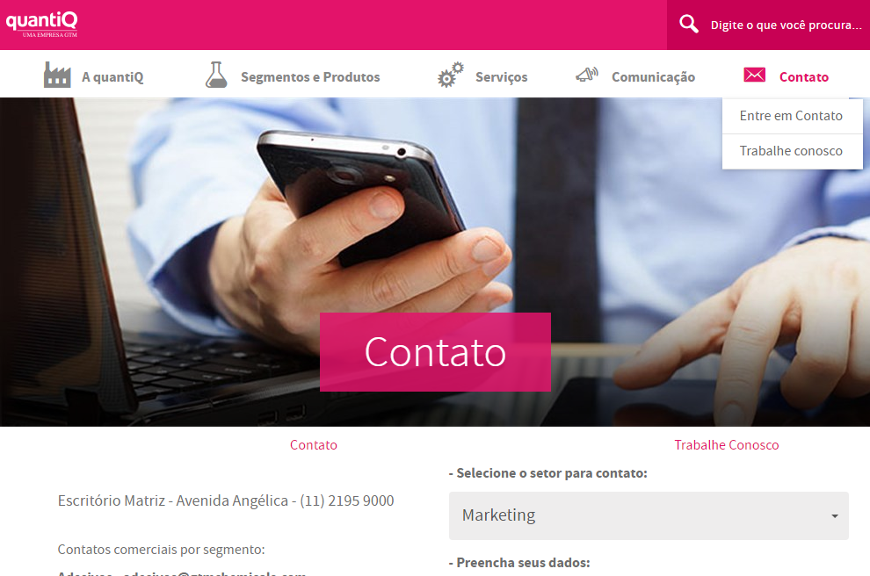
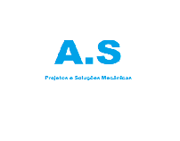

Slide 13
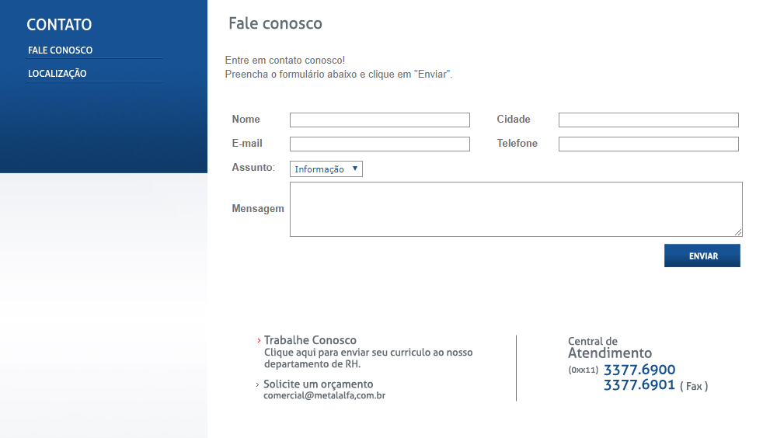

Slide 14
